Slide 1
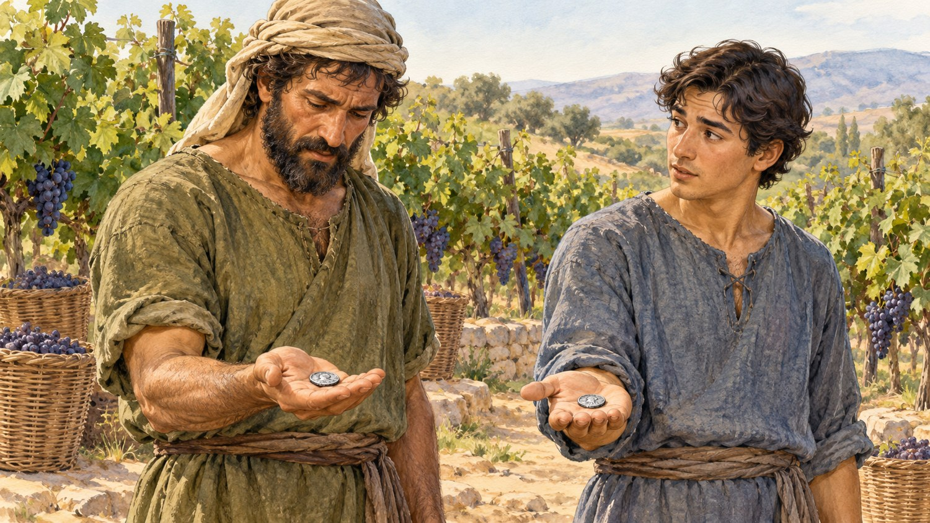
Warum bekommt er genauso viel wie ich?
Verschiedene Arbeitszeit
Gleicher Lohn
Matthäus 20,1–16
Matthäus 20,1–16
1 / 12
Notes:
1. Warum bekommt er genauso viel wie ich? — 2 Minuten.
Worte: Ein Arbeiter arbeitete seit dem Morgen, ein anderer nur eine Stunde. Am Abend bekommt jeder einen Denar. Der Erste fragt: Warum bekommt er genauso viel wie ich?
Durchführung: Zeige zwei gleiche Spielsteine. Jeder bemerkt still seine erste Reaktion. Vor der Lesung nicht über den Hausherrn abstimmen.
Frage: Wer bekam mehr Münzen?
Orientierung: Niemand. Arbeitszeit verschieden, Lohn gleich. Die Ersten ärgern sich über die Gleichstellung. Wir hören das ganze Gleichnis vom Reich der Himmel.
Rhythmus: 1+1 Minuten in der Reihenfolge der Schritte.
Vorbereitung: Vollständiges Matthäus 20,1–16, fünf gleiche Spielsteine und sieben Rollen. Fünf Vertreter stehen für Gruppen, Gesamtzahl nicht zählen. Lesung, sofort Rollenspiel, erst dann Gespräch. Seiten 3–4 für Paare, 5 für Viererteams, 6 persönlich. Ersten Plan behalten.
Sinn: Jeder bekommt einen Denar. Erste arbeiteten länger, Letzte eine Stunde. Vereinbarung erfüllt, Murren wegen Gleichstellung. Der Letzte bekam nicht mehr. Reich der Himmel: Gottes Güte zu spät Gekommenen richtet sich nicht nach einem Anspruch auf Vorrang. Arbeit bleibt wichtig: Eingeladene gehen arbeiten. Umkehr nicht aufschieben.
Theophylakt verbindet das Gleichnis mit Aufnahme spät Umkehrender. Quelle: https://azbyka.ru/otechnik/Feofilakt_Bolgarskij/tolkovanie-na-evangelie-ot-matfeja/20
Keine universelle Lohn-, Noten- oder Wettbewerbsregel. Stundenlohn muss nach Vertrag gezahlt werden, keine Ausbeutung. Im Gleichnis lautet der Grund: Niemand hat uns eingestellt. Mischas Grund gehört nur zum erfundenen Beispiel. Neue Information verändert keine Portionen und führt keine gebrochene Zusage ein.
Schlüssel: Vereinbarung, neue Einladungen, Auszahlung, Murren und Antwort. Fälle: gemeinsame Gabe 1–3; Regel verletzt 4–5; nachfragen 6. Zuerst Hauptfälle behandeln.
Keine sofortige Freude und keine öffentlichen Bekenntnisse verlangen. Persönliches Blatt bleibt beim Jugendlichen, Gebet freiwillig und eigens verfasst. Aufrichtige Umkehr anderer nicht beurteilen. Persönliche Fragen können mit einem Priester besprochen werden.
Quelle: https://bible.by/syn/40/20/

Slide 2
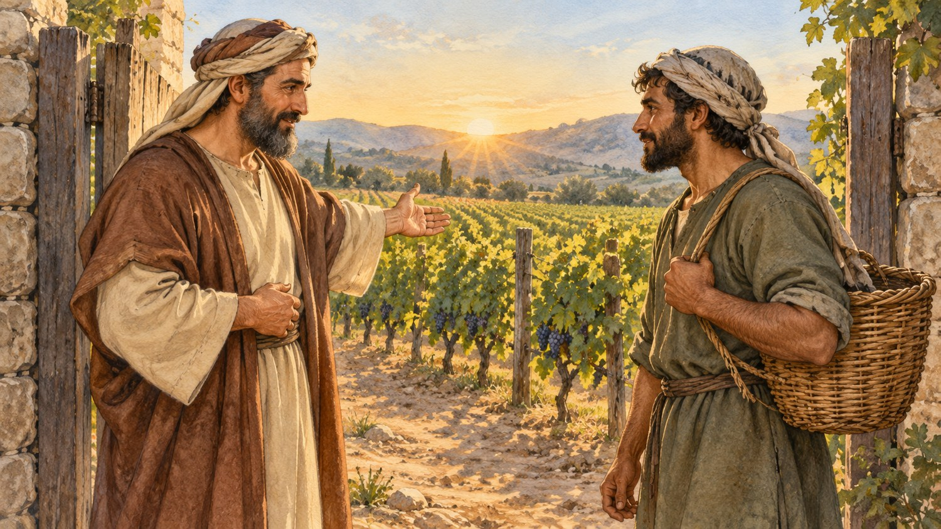
Die Arbeiter im Weinberg
Fünf Einladungen
Vereinbarung am Morgen
Auszahlung von den Letzten an
Lesung, dann Rollenspiel
Matthäus 20,1–16
2 / 12
Notes:
2. Die Arbeiter im Weinberg — 3 Minuten.
Worte: Wir lesen Matthäus 20,1–16 vollständig. Achtet auf die Vereinbarung, fünf Einladungen, Auszahlung und Antwort.
Durchführung: Alle sechzehn Verse ohne Unterbrechung lesen. Sieben Rollen vorher verteilen. Sofort danach Rollenspiel, Besprechung erst nach dem Ende.
Frage: Was wurde den Ersten versprochen und was bekamen die Letzten?
Orientierung: Ein Denar für den Tag wurde vereinbart. Die Letzten bekamen einen Denar, die Ersten ebenso. Niemand hatte die Letzten eingestellt.
Rhythmus: 2,5+0,5 Minuten in der Reihenfolge der Schritte.
Vorbereitung: Vollständiges Matthäus 20,1–16, fünf gleiche Spielsteine und sieben Rollen. Fünf Vertreter stehen für Gruppen, Gesamtzahl nicht zählen. Lesung, sofort Rollenspiel, erst dann Gespräch. Seiten 3–4 für Paare, 5 für Viererteams, 6 persönlich. Ersten Plan behalten.
Sinn: Jeder bekommt einen Denar. Erste arbeiteten länger, Letzte eine Stunde. Vereinbarung erfüllt, Murren wegen Gleichstellung. Der Letzte bekam nicht mehr. Reich der Himmel: Gottes Güte zu spät Gekommenen richtet sich nicht nach einem Anspruch auf Vorrang. Arbeit bleibt wichtig: Eingeladene gehen arbeiten. Umkehr nicht aufschieben.
Theophylakt verbindet das Gleichnis mit Aufnahme spät Umkehrender. Quelle: https://azbyka.ru/otechnik/Feofilakt_Bolgarskij/tolkovanie-na-evangelie-ot-matfeja/20
Keine universelle Lohn-, Noten- oder Wettbewerbsregel. Stundenlohn muss nach Vertrag gezahlt werden, keine Ausbeutung. Im Gleichnis lautet der Grund: Niemand hat uns eingestellt. Mischas Grund gehört nur zum erfundenen Beispiel. Neue Information verändert keine Portionen und führt keine gebrochene Zusage ein.
Schlüssel: Vereinbarung, neue Einladungen, Auszahlung, Murren und Antwort. Fälle: gemeinsame Gabe 1–3; Regel verletzt 4–5; nachfragen 6. Zuerst Hauptfälle behandeln.
Keine sofortige Freude und keine öffentlichen Bekenntnisse verlangen. Persönliches Blatt bleibt beim Jugendlichen, Gebet freiwillig und eigens verfasst. Aufrichtige Umkehr anderer nicht beurteilen. Persönliche Fragen können mit einem Priester besprochen werden.
Deutsche Übertragung der vollständigen russischen Synodallesung des bereitgestellten Materials. Matthäus 20,1–16.
Matthäus 20,1. Denn das Himmelreich gleicht einem Hausherrn, der früh am Morgen ausging, Arbeiter für seinen Weinberg einzustellen,
Matthäus 20,2. und nachdem er mit den Arbeitern einen Denar für den Tag vereinbart hatte, schickte er sie in seinen Weinberg.
Matthäus 20,3. Um die dritte Stunde ging er hinaus und sah andere untätig auf dem Marktplatz stehen,
Matthäus 20,4. und sagte ihnen: „Geht auch ihr in meinen Weinberg; was recht ist, werde ich euch geben“. Sie gingen.
Matthäus 20,5. Um die sechste und neunte Stunde ging er wieder hinaus und tat dasselbe.
Matthäus 20,6. Schließlich, um die elfte Stunde, fand er andere untätig stehen und sagte: „Warum steht ihr hier den ganzen Tag untätig?“
Matthäus 20,7. Sie sagten: „Niemand hat uns eingestellt“. Er sagte: „Geht auch ihr in meinen Weinberg; was recht ist, werdet ihr bekommen“.
Matthäus 20,8. Als es Abend wurde, sagte der Herr des Weinbergs seinem Verwalter: „Ruf die Arbeiter und gib ihnen den Lohn, beginnend bei den Letzten bis zu den Ersten“.
Matthäus 20,9. Die um die elfte Stunde Gekommenen erhielten einen Denar.
Matthäus 20,10. Die zuerst Gekommenen dachten, mehr zu bekommen, erhielten aber ebenfalls einen Denar;
Matthäus 20,11. nachdem sie ihn erhalten hatten, murrten sie gegen den Hausherrn
Matthäus 20,12. und sagten: „Diese Letzten haben eine Stunde gearbeitet, und du hast sie uns gleichgestellt, die wir die Last des Tages und die Hitze trugen“.
Matthäus 20,13. Er antwortete einem: „Freund, ich tue dir kein Unrecht; hast du nicht einen Denar mit mir vereinbart?
Matthäus 20,14. Nimm das Deine und geh; ich will diesem Letzten genauso viel geben wie dir.
Matthäus 20,15. Darf ich mit dem Meinen nicht tun, was ich will? Oder ist dein Auge neidisch, weil ich gütig bin?“
Matthäus 20,16. So werden die Letzten Erste sein und die Ersten Letzte; denn viele sind berufen, aber wenige auserwählt.
Anfang und morgendliche Vereinbarung: Sieben Rollen: Hausherr, Verwalter und fünf Vertreter der Einstellungszeiten. Jeder Arbeiter vertritt eine Gruppe; Gesamtzahl nicht zählen. Moderation liest Erzählung. Früh am Morgen vereinbart der Hausherr mit dem Ersten einen Denar pro Tag und schickt ihn in den Weinberg. Der Erste nimmt an und beginnt.
Dritte, sechste und neunte Stunde: Um die dritte Stunde ruft der Hausherr den nächsten: „Geht auch ihr in meinen Weinberg; was recht ist, werde ich euch geben“. Arbeiter schließt sich an. Moderation nennt sechste, dann neunte Stunde: Hausherr tut dasselbe, entsprechender Vertreter beginnt. Tagesverlauf zeigen, keine Zwischenbesprechung.
Elfte Stunde: Hausherr findet Letzten: „Warum steht ihr hier den ganzen Tag untätig?“ Vertreter: „Niemand hat uns eingestellt“. Hausherr: „Geht auch ihr in meinen Weinberg; was recht ist, werdet ihr bekommen“. Letzter arbeitet. Grund nicht durch Faulheit oder Verspätung ersetzen.
Abend und Auszahlung: Hausherr zum Verwalter: „Ruf die Arbeiter und gib ihnen den Lohn, beginnend bei den Letzten bis zu den Ersten“. Verwalter ruft: elfte, neunte, sechste, dritte Stunde, früher Morgen. Jeder Vertreter bekommt einen gleichen Spielstein. Moderation liest Verse 9–10: Elfte-Stunde-Arbeiter bekommen einen Denar; Erste erwarten mehr, bekommen ebenfalls einen Denar.
Murren und Antwort: Erster für Murrende: „Diese Letzten haben eine Stunde gearbeitet, und du hast sie uns gleichgestellt, die wir die Last des Tages und die Hitze trugen“. Hausherr: „Freund, ich tue dir kein Unrecht; hast du nicht einen Denar mit mir vereinbart? Nimm das Deine und geh; ich will diesem Letzten genauso viel geben wie dir. Darf ich mit dem Meinen nicht tun, was ich will? Oder ist dein Auge neidisch, weil ich gütig bin?“
Schluss: Moderation liest Christi Worte: „So werden die Letzten Erste sein und die Ersten Letzte; denn viele sind berufen, aber wenige auserwählt“. Hier endet das Spiel; erst jetzt besprechen. Keine Antwort der Arbeiter nach dem Hausherrn erfinden.
Quelle: https://bible.by/syn/40/20/

Slide 3
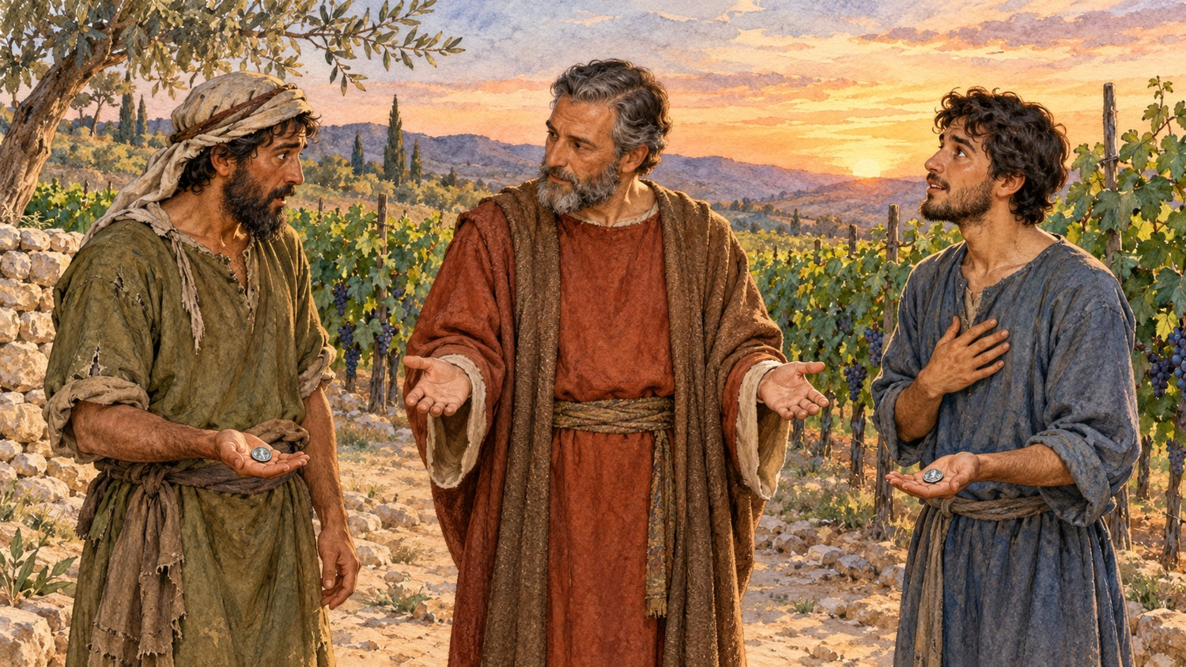
Verschiedene Arbeitszeit und ein Denar
Der Erste arbeitete den ganzen Tag
Der Letzte arbeitete eine Stunde
Ein Denar für jeden
Matthäus 20,1–16
3 / 12
Notes:
3. Verschiedene Arbeitszeit und ein Denar — 7 Minuten.
Worte: Wir spielen den ganzen Tag und Abend. Jeder Vertreter bekommt einen gleichen Spielstein. Die Ersten erwarteten mehr, doch der Hausherr erfüllte die Vereinbarung.
Durchführung: Sieben Rollen: Hausherr, Verwalter und fünf Vertreter der Einstellungszeiten. Leitung liest Erzähler und Christi Schluss. Alle Einladungen und Auszahlung von den Letzten an bewahren. Kein erfundenes Ende.
Frage: Wann erwarten die Ersten mehr?
Orientierung: Nach der Auszahlung an die Letzten. Sie murren wegen der Gleichstellung. Ihr versprochener Denar wurde nicht gekürzt.
Rhythmus: 3+2+2 Minuten in der Reihenfolge der Schritte.
Vorbereitung: Vollständiges Matthäus 20,1–16, fünf gleiche Spielsteine und sieben Rollen. Fünf Vertreter stehen für Gruppen, Gesamtzahl nicht zählen. Lesung, sofort Rollenspiel, erst dann Gespräch. Seiten 3–4 für Paare, 5 für Viererteams, 6 persönlich. Ersten Plan behalten.
Sinn: Jeder bekommt einen Denar. Erste arbeiteten länger, Letzte eine Stunde. Vereinbarung erfüllt, Murren wegen Gleichstellung. Der Letzte bekam nicht mehr. Reich der Himmel: Gottes Güte zu spät Gekommenen richtet sich nicht nach einem Anspruch auf Vorrang. Arbeit bleibt wichtig: Eingeladene gehen arbeiten. Umkehr nicht aufschieben.
Theophylakt verbindet das Gleichnis mit Aufnahme spät Umkehrender. Quelle: https://azbyka.ru/otechnik/Feofilakt_Bolgarskij/tolkovanie-na-evangelie-ot-matfeja/20
Keine universelle Lohn-, Noten- oder Wettbewerbsregel. Stundenlohn muss nach Vertrag gezahlt werden, keine Ausbeutung. Im Gleichnis lautet der Grund: Niemand hat uns eingestellt. Mischas Grund gehört nur zum erfundenen Beispiel. Neue Information verändert keine Portionen und führt keine gebrochene Zusage ein.
Schlüssel: Vereinbarung, neue Einladungen, Auszahlung, Murren und Antwort. Fälle: gemeinsame Gabe 1–3; Regel verletzt 4–5; nachfragen 6. Zuerst Hauptfälle behandeln.
Keine sofortige Freude und keine öffentlichen Bekenntnisse verlangen. Persönliches Blatt bleibt beim Jugendlichen, Gebet freiwillig und eigens verfasst. Aufrichtige Umkehr anderer nicht beurteilen. Persönliche Fragen können mit einem Priester besprochen werden.
Deutsche Übertragung der vollständigen russischen Synodallesung des bereitgestellten Materials. Matthäus 20,1–16.
Matthäus 20,1. Denn das Himmelreich gleicht einem Hausherrn, der früh am Morgen ausging, Arbeiter für seinen Weinberg einzustellen,
Matthäus 20,2. und nachdem er mit den Arbeitern einen Denar für den Tag vereinbart hatte, schickte er sie in seinen Weinberg.
Matthäus 20,3. Um die dritte Stunde ging er hinaus und sah andere untätig auf dem Marktplatz stehen,
Matthäus 20,4. und sagte ihnen: „Geht auch ihr in meinen Weinberg; was recht ist, werde ich euch geben“. Sie gingen.
Matthäus 20,5. Um die sechste und neunte Stunde ging er wieder hinaus und tat dasselbe.
Matthäus 20,6. Schließlich, um die elfte Stunde, fand er andere untätig stehen und sagte: „Warum steht ihr hier den ganzen Tag untätig?“
Matthäus 20,7. Sie sagten: „Niemand hat uns eingestellt“. Er sagte: „Geht auch ihr in meinen Weinberg; was recht ist, werdet ihr bekommen“.
Matthäus 20,8. Als es Abend wurde, sagte der Herr des Weinbergs seinem Verwalter: „Ruf die Arbeiter und gib ihnen den Lohn, beginnend bei den Letzten bis zu den Ersten“.
Matthäus 20,9. Die um die elfte Stunde Gekommenen erhielten einen Denar.
Matthäus 20,10. Die zuerst Gekommenen dachten, mehr zu bekommen, erhielten aber ebenfalls einen Denar;
Matthäus 20,11. nachdem sie ihn erhalten hatten, murrten sie gegen den Hausherrn
Matthäus 20,12. und sagten: „Diese Letzten haben eine Stunde gearbeitet, und du hast sie uns gleichgestellt, die wir die Last des Tages und die Hitze trugen“.
Matthäus 20,13. Er antwortete einem: „Freund, ich tue dir kein Unrecht; hast du nicht einen Denar mit mir vereinbart?
Matthäus 20,14. Nimm das Deine und geh; ich will diesem Letzten genauso viel geben wie dir.
Matthäus 20,15. Darf ich mit dem Meinen nicht tun, was ich will? Oder ist dein Auge neidisch, weil ich gütig bin?“
Matthäus 20,16. So werden die Letzten Erste sein und die Ersten Letzte; denn viele sind berufen, aber wenige auserwählt.
Anfang und morgendliche Vereinbarung: Sieben Rollen: Hausherr, Verwalter und fünf Vertreter der Einstellungszeiten. Jeder Arbeiter vertritt eine Gruppe; Gesamtzahl nicht zählen. Moderation liest Erzählung. Früh am Morgen vereinbart der Hausherr mit dem Ersten einen Denar pro Tag und schickt ihn in den Weinberg. Der Erste nimmt an und beginnt.
Dritte, sechste und neunte Stunde: Um die dritte Stunde ruft der Hausherr den nächsten: „Geht auch ihr in meinen Weinberg; was recht ist, werde ich euch geben“. Arbeiter schließt sich an. Moderation nennt sechste, dann neunte Stunde: Hausherr tut dasselbe, entsprechender Vertreter beginnt. Tagesverlauf zeigen, keine Zwischenbesprechung.
Elfte Stunde: Hausherr findet Letzten: „Warum steht ihr hier den ganzen Tag untätig?“ Vertreter: „Niemand hat uns eingestellt“. Hausherr: „Geht auch ihr in meinen Weinberg; was recht ist, werdet ihr bekommen“. Letzter arbeitet. Grund nicht durch Faulheit oder Verspätung ersetzen.
Abend und Auszahlung: Hausherr zum Verwalter: „Ruf die Arbeiter und gib ihnen den Lohn, beginnend bei den Letzten bis zu den Ersten“. Verwalter ruft: elfte, neunte, sechste, dritte Stunde, früher Morgen. Jeder Vertreter bekommt einen gleichen Spielstein. Moderation liest Verse 9–10: Elfte-Stunde-Arbeiter bekommen einen Denar; Erste erwarten mehr, bekommen ebenfalls einen Denar.
Murren und Antwort: Erster für Murrende: „Diese Letzten haben eine Stunde gearbeitet, und du hast sie uns gleichgestellt, die wir die Last des Tages und die Hitze trugen“. Hausherr: „Freund, ich tue dir kein Unrecht; hast du nicht einen Denar mit mir vereinbart? Nimm das Deine und geh; ich will diesem Letzten genauso viel geben wie dir. Darf ich mit dem Meinen nicht tun, was ich will? Oder ist dein Auge neidisch, weil ich gütig bin?“
Schluss: Moderation liest Christi Worte: „So werden die Letzten Erste sein und die Ersten Letzte; denn viele sind berufen, aber wenige auserwählt“. Hier endet das Spiel; erst jetzt besprechen. Keine Antwort der Arbeiter nach dem Hausherrn erfinden.
Quelle: https://bible.by/syn/40/20/

Slide 4
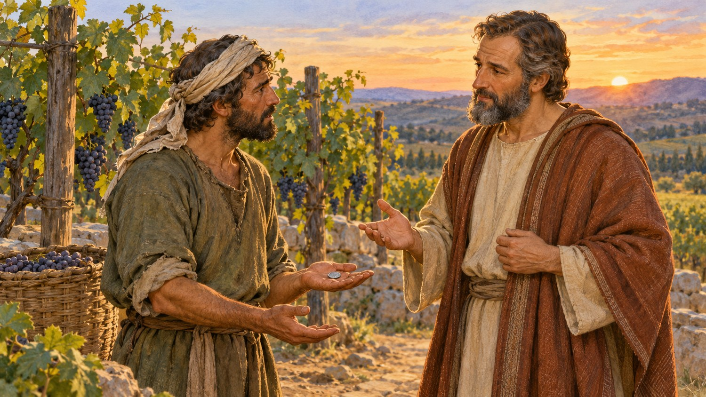
Was löste das Murren aus
Du hast sie uns gleichgestellt
Ich tue dir nicht unrecht
Ich bin gütig
Matthäus 20,1–16
4 / 12
Notes:
4. Was löste das Murren aus — 3 Minuten.
Worte: Lest Verse 10 und 12–15 nochmals. Die Ersten nennen Last und Hitze des Tages und sagen: Du hast sie uns gleichgestellt. Der Hausherr erinnert an Vereinbarung und Güte.
Durchführung: Zwei Personen finden gleichen Lohn und verschiedene Arbeit. Dann Vers 1 lesen: Reich der Himmel. Text und eigene Vermutungen unterscheiden.
Frage: Fehlt versprochener Lohn oder lehnen sie die gleiche Gabe ab?
Orientierung: Sie bekamen alles Versprochene. Sie ärgern sich über gleichen Lohn für die Letzten. Christus zeigt Gottes Güte: Barmherzigkeit für spät Gekommene nimmt den Ersten nichts weg und richtet sich nicht nach unserem Anspruch auf Vorrang.
Rhythmus: 1+1+1 Minuten in der Reihenfolge der Schritte.
Vorbereitung: Vollständiges Matthäus 20,1–16, fünf gleiche Spielsteine und sieben Rollen. Fünf Vertreter stehen für Gruppen, Gesamtzahl nicht zählen. Lesung, sofort Rollenspiel, erst dann Gespräch. Seiten 3–4 für Paare, 5 für Viererteams, 6 persönlich. Ersten Plan behalten.
Sinn: Jeder bekommt einen Denar. Erste arbeiteten länger, Letzte eine Stunde. Vereinbarung erfüllt, Murren wegen Gleichstellung. Der Letzte bekam nicht mehr. Reich der Himmel: Gottes Güte zu spät Gekommenen richtet sich nicht nach einem Anspruch auf Vorrang. Arbeit bleibt wichtig: Eingeladene gehen arbeiten. Umkehr nicht aufschieben.
Theophylakt verbindet das Gleichnis mit Aufnahme spät Umkehrender. Quelle: https://azbyka.ru/otechnik/Feofilakt_Bolgarskij/tolkovanie-na-evangelie-ot-matfeja/20
Keine universelle Lohn-, Noten- oder Wettbewerbsregel. Stundenlohn muss nach Vertrag gezahlt werden, keine Ausbeutung. Im Gleichnis lautet der Grund: Niemand hat uns eingestellt. Mischas Grund gehört nur zum erfundenen Beispiel. Neue Information verändert keine Portionen und führt keine gebrochene Zusage ein.
Schlüssel: Vereinbarung, neue Einladungen, Auszahlung, Murren und Antwort. Fälle: gemeinsame Gabe 1–3; Regel verletzt 4–5; nachfragen 6. Zuerst Hauptfälle behandeln.
Keine sofortige Freude und keine öffentlichen Bekenntnisse verlangen. Persönliches Blatt bleibt beim Jugendlichen, Gebet freiwillig und eigens verfasst. Aufrichtige Umkehr anderer nicht beurteilen. Persönliche Fragen können mit einem Priester besprochen werden.
Quelle: https://bible.by/syn/40/20/

Slide 5
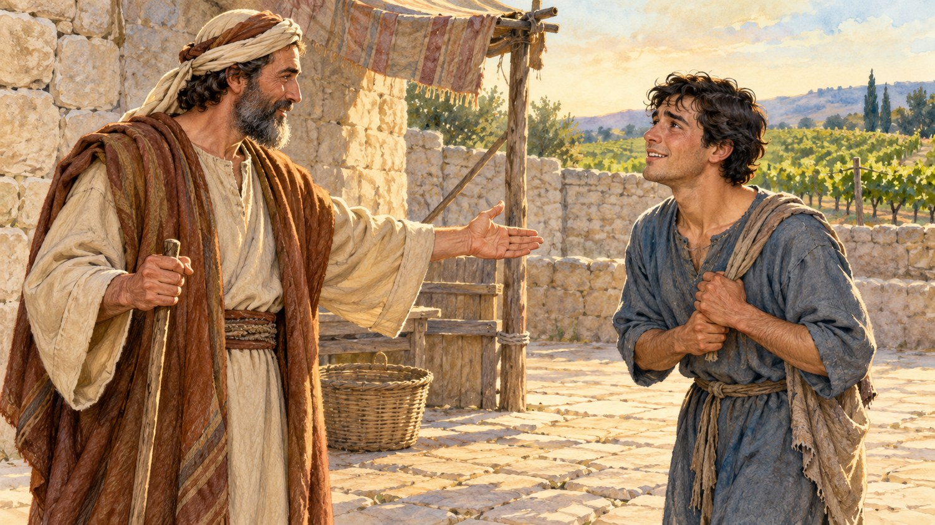
Vereinbarung und neue Erwartung
Versprochen: ein Denar
Erhalten: ein Denar
Danach mehr erwartet
Matthäus 20,1–16
5 / 12
Notes:
5. Vereinbarung und neue Erwartung — 4 Minuten.
Worte: Vier Ereignisse ordnen. Versprochen: ein Denar. Erhalten: ein Denar. Nach fremder Auszahlung erwartet: mehr. Was änderte sich?
Durchführung: Paare ordnen gemischte Karten und füllen zwei Felder aus. Ein Paar erklärt den Übergang zur neuen Erwartung.
Frage: Wer änderte die Erwartung, wer die Vereinbarung?
Orientierung: Die Ersten änderten ihre Erwartung. Der Hausherr änderte die Vereinbarung nicht. Die Letzten sagten: Niemand hat uns eingestellt. Keine Faulheit unterstellen.
Rhythmus: 2+1+1 Minuten in der Reihenfolge der Schritte.
Vorbereitung: Vollständiges Matthäus 20,1–16, fünf gleiche Spielsteine und sieben Rollen. Fünf Vertreter stehen für Gruppen, Gesamtzahl nicht zählen. Lesung, sofort Rollenspiel, erst dann Gespräch. Seiten 3–4 für Paare, 5 für Viererteams, 6 persönlich. Ersten Plan behalten.
Sinn: Jeder bekommt einen Denar. Erste arbeiteten länger, Letzte eine Stunde. Vereinbarung erfüllt, Murren wegen Gleichstellung. Der Letzte bekam nicht mehr. Reich der Himmel: Gottes Güte zu spät Gekommenen richtet sich nicht nach einem Anspruch auf Vorrang. Arbeit bleibt wichtig: Eingeladene gehen arbeiten. Umkehr nicht aufschieben.
Theophylakt verbindet das Gleichnis mit Aufnahme spät Umkehrender. Quelle: https://azbyka.ru/otechnik/Feofilakt_Bolgarskij/tolkovanie-na-evangelie-ot-matfeja/20
Keine universelle Lohn-, Noten- oder Wettbewerbsregel. Stundenlohn muss nach Vertrag gezahlt werden, keine Ausbeutung. Im Gleichnis lautet der Grund: Niemand hat uns eingestellt. Mischas Grund gehört nur zum erfundenen Beispiel. Neue Information verändert keine Portionen und führt keine gebrochene Zusage ein.
Schlüssel: Vereinbarung, neue Einladungen, Auszahlung, Murren und Antwort. Fälle: gemeinsame Gabe 1–3; Regel verletzt 4–5; nachfragen 6. Zuerst Hauptfälle behandeln.
Keine sofortige Freude und keine öffentlichen Bekenntnisse verlangen. Persönliches Blatt bleibt beim Jugendlichen, Gebet freiwillig und eigens verfasst. Aufrichtige Umkehr anderer nicht beurteilen. Persönliche Fragen können mit einem Priester besprochen werden.
Quelle: https://bible.by/syn/40/20/

Slide 6
Gleiche Gabe oder verletzte Regel
Gemeinsame Gabe
Regel verletzt
Nachfragen nötig
Sechs Fälle
Matthäus 20,1–16
6 / 12
Notes:
6. Gleiche Gabe oder verletzte Regel — 4 Minuten.
Worte: Prüft jeden Fall: gemeinsame Gabe oder Bezahlung nach vorher vereinbarter Regel? Unser Hauptfall ist gleiche Gabe bei verschieden langer Teilnahme.
Durchführung: Sechs Karten sortieren: Gemeinsame Gabe, Regel verletzt, Nachfragen nötig. Zuerst zwei Fälle gleicher Gabe erklären. Verletzungen dienen zur Abgrenzung gegen falsche Lohn- oder Notenregeln.
Frage: Wann ärgert gleiche Gabe trotz erfüllter Zusage?
Orientierung: Ein langjähriger Teilnehmer kann Vorrang verlangen. Das ähnelt dem Murren. Wenn Stundenlohn versprochen, aber nicht gezahlt wurde, muss der Fehler korrigiert werden. Das Gleichnis erlaubt keinen Betrug und keine Ausbeutung.
Rhythmus: 2+2 Minuten in der Reihenfolge der Schritte.
Vorbereitung: Vollständiges Matthäus 20,1–16, fünf gleiche Spielsteine und sieben Rollen. Fünf Vertreter stehen für Gruppen, Gesamtzahl nicht zählen. Lesung, sofort Rollenspiel, erst dann Gespräch. Seiten 3–4 für Paare, 5 für Viererteams, 6 persönlich. Ersten Plan behalten.
Sinn: Jeder bekommt einen Denar. Erste arbeiteten länger, Letzte eine Stunde. Vereinbarung erfüllt, Murren wegen Gleichstellung. Der Letzte bekam nicht mehr. Reich der Himmel: Gottes Güte zu spät Gekommenen richtet sich nicht nach einem Anspruch auf Vorrang. Arbeit bleibt wichtig: Eingeladene gehen arbeiten. Umkehr nicht aufschieben.
Theophylakt verbindet das Gleichnis mit Aufnahme spät Umkehrender. Quelle: https://azbyka.ru/otechnik/Feofilakt_Bolgarskij/tolkovanie-na-evangelie-ot-matfeja/20
Keine universelle Lohn-, Noten- oder Wettbewerbsregel. Stundenlohn muss nach Vertrag gezahlt werden, keine Ausbeutung. Im Gleichnis lautet der Grund: Niemand hat uns eingestellt. Mischas Grund gehört nur zum erfundenen Beispiel. Neue Information verändert keine Portionen und führt keine gebrochene Zusage ein.
Schlüssel: Vereinbarung, neue Einladungen, Auszahlung, Murren und Antwort. Fälle: gemeinsame Gabe 1–3; Regel verletzt 4–5; nachfragen 6. Zuerst Hauptfälle behandeln.
Keine sofortige Freude und keine öffentlichen Bekenntnisse verlangen. Persönliches Blatt bleibt beim Jugendlichen, Gebet freiwillig und eigens verfasst. Aufrichtige Umkehr anderer nicht beurteilen. Persönliche Fragen können mit einem Priester besprochen werden.
Quelle: https://bible.by/syn/40/20/

Slide 7
Die Worte des ersten Arbeiters
Ich arbeitete länger
Er bekam genauso viel
Was antwortete der Hausherr?
Matthäus 20,1–16
7 / 12
Notes:
7. Die Worte des ersten Arbeiters — 4 Minuten.
Worte: Der Erste sagt: Ich habe länger gearbeitet. Warum bekam er genauso viel? Eine Person sagt dies, die andere antwortet mit Vereinbarung und Güte.
Durchführung: Verse 13–15 nutzen. Dann Rollen wechseln. Die tatsächliche Arbeit des Ersten anerkennen und den Letzten nicht erniedrigen.
Frage: Wie Arbeit anerkennen und Güte zum Letzten bewahren?
Orientierung: Du hast tatsächlich länger gearbeitet und den versprochenen Denar bekommen. Der Hausherr wollte dem Letzten genauso viel geben. Seine Güte macht deine Arbeit nicht wertlos. Dies ist unsere Erklärung, kein erfundenes Ende des Gleichnisses.
Rhythmus: 2+2 Minuten in der Reihenfolge der Schritte.
Vorbereitung: Vollständiges Matthäus 20,1–16, fünf gleiche Spielsteine und sieben Rollen. Fünf Vertreter stehen für Gruppen, Gesamtzahl nicht zählen. Lesung, sofort Rollenspiel, erst dann Gespräch. Seiten 3–4 für Paare, 5 für Viererteams, 6 persönlich. Ersten Plan behalten.
Sinn: Jeder bekommt einen Denar. Erste arbeiteten länger, Letzte eine Stunde. Vereinbarung erfüllt, Murren wegen Gleichstellung. Der Letzte bekam nicht mehr. Reich der Himmel: Gottes Güte zu spät Gekommenen richtet sich nicht nach einem Anspruch auf Vorrang. Arbeit bleibt wichtig: Eingeladene gehen arbeiten. Umkehr nicht aufschieben.
Theophylakt verbindet das Gleichnis mit Aufnahme spät Umkehrender. Quelle: https://azbyka.ru/otechnik/Feofilakt_Bolgarskij/tolkovanie-na-evangelie-ot-matfeja/20
Keine universelle Lohn-, Noten- oder Wettbewerbsregel. Stundenlohn muss nach Vertrag gezahlt werden, keine Ausbeutung. Im Gleichnis lautet der Grund: Niemand hat uns eingestellt. Mischas Grund gehört nur zum erfundenen Beispiel. Neue Information verändert keine Portionen und führt keine gebrochene Zusage ein.
Schlüssel: Vereinbarung, neue Einladungen, Auszahlung, Murren und Antwort. Fälle: gemeinsame Gabe 1–3; Regel verletzt 4–5; nachfragen 6. Zuerst Hauptfälle behandeln.
Keine sofortige Freude und keine öffentlichen Bekenntnisse verlangen. Persönliches Blatt bleibt beim Jugendlichen, Gebet freiwillig und eigens verfasst. Aufrichtige Umkehr anderer nicht beurteilen. Persönliche Fragen können mit einem Priester besprochen werden.
Quelle: https://bible.by/syn/40/20/

Slide 8

Ein Tisch für alle
Sascha half seit dem Morgen
Mischa kam am Ende
Gleiches Essen für alle
Vier Informationen
Matthäus 20,1–16
8 / 12
Notes:
8. Ein Tisch für alle — 6 Minuten.
Worte: Nach einer freiwilligen Werkstatt sind alle zum Essen eingeladen. Sascha half seit dem Morgen, Mischa erst am Ende. Jeder bekommt ein gleiches vollständiges Abendessen. Sascha verlangt eine kleinere Portion für Mischa. Hört vier Informationen und antwortet.
Durchführung: Viererteam mit getrennten Informationen. Gemeinsame Gabe, Teilnahmezeit, Zusage und Antwort aufschreiben. Kein Stundenpreis. Neue Information bleibt zunächst bei der Leitung.
Frage: Wie passt der Fall zum gleichen Lohn im Gleichnis?
Orientierung: Das Essen ist eine vorher angekündigte Gabe für alle, kein Stundenlohn. Sascha bekam die vollständige Portion. Seine Arbeit kann anerkannt werden, ohne Mischas Portion zu kürzen. Grund für späte Ankunft unbekannt.
Rhythmus: 1+3+2 Minuten in der Reihenfolge der Schritte.
Vorbereitung: Vollständiges Matthäus 20,1–16, fünf gleiche Spielsteine und sieben Rollen. Fünf Vertreter stehen für Gruppen, Gesamtzahl nicht zählen. Lesung, sofort Rollenspiel, erst dann Gespräch. Seiten 3–4 für Paare, 5 für Viererteams, 6 persönlich. Ersten Plan behalten.
Sinn: Jeder bekommt einen Denar. Erste arbeiteten länger, Letzte eine Stunde. Vereinbarung erfüllt, Murren wegen Gleichstellung. Der Letzte bekam nicht mehr. Reich der Himmel: Gottes Güte zu spät Gekommenen richtet sich nicht nach einem Anspruch auf Vorrang. Arbeit bleibt wichtig: Eingeladene gehen arbeiten. Umkehr nicht aufschieben.
Theophylakt verbindet das Gleichnis mit Aufnahme spät Umkehrender. Quelle: https://azbyka.ru/otechnik/Feofilakt_Bolgarskij/tolkovanie-na-evangelie-ot-matfeja/20
Keine universelle Lohn-, Noten- oder Wettbewerbsregel. Stundenlohn muss nach Vertrag gezahlt werden, keine Ausbeutung. Im Gleichnis lautet der Grund: Niemand hat uns eingestellt. Mischas Grund gehört nur zum erfundenen Beispiel. Neue Information verändert keine Portionen und führt keine gebrochene Zusage ein.
Schlüssel: Vereinbarung, neue Einladungen, Auszahlung, Murren und Antwort. Fälle: gemeinsame Gabe 1–3; Regel verletzt 4–5; nachfragen 6. Zuerst Hauptfälle behandeln.
Keine sofortige Freude und keine öffentlichen Bekenntnisse verlangen. Persönliches Blatt bleibt beim Jugendlichen, Gebet freiwillig und eigens verfasst. Aufrichtige Umkehr anderer nicht beurteilen. Persönliche Fragen können mit einem Priester besprochen werden.
Quelle: https://bible.by/syn/40/20/

Slide 9

Auch der Letzte ist eingeladen
Mischa begleitete seine Großmutter
Die Portionen bleiben gleich
Was ändert sich an unserer Antwort?
Matthäus 20,1–16
9 / 12
Notes:
9. Auch der Letzte ist eingeladen — 3 Minuten.
Worte: Neue Information: Mischa begleitete vorher seine Großmutter, die schlecht gehen kann. Er kam spät und half sofort. Die Portionen bleiben gleich. Wie antwortet ihr jetzt?
Durchführung: Erste Antwort behalten. Zweite ergänzen: Welche Vermutung musste geändert werden, was bleibt gleich? Keine gebrochene Zusage einführen.
Frage: Braucht die Güte erst eine Rechtfertigung für den Letzten?
Orientierung: Die Information schützt vor vorschnellem Urteil. Die gemeinsame Gabe verlangt aber keine Rechtfertigung: Einladung und volle Portion galten allen. Im Gleichnis heißt es: Niemand hat uns eingestellt. Mischas Grund gehört nur zum erfundenen Beispiel.
Rhythmus: 2+1 Minuten in der Reihenfolge der Schritte.
Vorbereitung: Vollständiges Matthäus 20,1–16, fünf gleiche Spielsteine und sieben Rollen. Fünf Vertreter stehen für Gruppen, Gesamtzahl nicht zählen. Lesung, sofort Rollenspiel, erst dann Gespräch. Seiten 3–4 für Paare, 5 für Viererteams, 6 persönlich. Ersten Plan behalten.
Sinn: Jeder bekommt einen Denar. Erste arbeiteten länger, Letzte eine Stunde. Vereinbarung erfüllt, Murren wegen Gleichstellung. Der Letzte bekam nicht mehr. Reich der Himmel: Gottes Güte zu spät Gekommenen richtet sich nicht nach einem Anspruch auf Vorrang. Arbeit bleibt wichtig: Eingeladene gehen arbeiten. Umkehr nicht aufschieben.
Theophylakt verbindet das Gleichnis mit Aufnahme spät Umkehrender. Quelle: https://azbyka.ru/otechnik/Feofilakt_Bolgarskij/tolkovanie-na-evangelie-ot-matfeja/20
Keine universelle Lohn-, Noten- oder Wettbewerbsregel. Stundenlohn muss nach Vertrag gezahlt werden, keine Ausbeutung. Im Gleichnis lautet der Grund: Niemand hat uns eingestellt. Mischas Grund gehört nur zum erfundenen Beispiel. Neue Information verändert keine Portionen und führt keine gebrochene Zusage ein.
Schlüssel: Vereinbarung, neue Einladungen, Auszahlung, Murren und Antwort. Fälle: gemeinsame Gabe 1–3; Regel verletzt 4–5; nachfragen 6. Zuerst Hauptfälle behandeln.
Keine sofortige Freude und keine öffentlichen Bekenntnisse verlangen. Persönliches Blatt bleibt beim Jugendlichen, Gebet freiwillig und eigens verfasst. Aufrichtige Umkehr anderer nicht beurteilen. Persönliche Fragen können mit einem Priester besprochen werden.
Quelle: https://bible.by/syn/40/20/

Slide 10

Antwort ohne Anspruch auf Vorrang
Saschas Arbeit anerkennen
Mischas volle Portion bewahren
Ihn an den Tisch einladen
Matthäus 20,1–16
10 / 12
Notes:
10. Antwort ohne Anspruch auf Vorrang — 4 Minuten.
Worte: Sascha kann sagen: Der Tag war anstrengend und ich wollte Anerkennung. Ich bekam das Versprochene. Mischa ist ebenfalls eingeladen. Führt das Gespräch weiter.
Durchführung: Paare sprechen und hören ohne Beschuldigung. Rollen wechseln. Wie kann Saschas Hilfe gewürdigt werden, während alle das gleiche Essen behalten?
Frage: Kann ich Anerkennung wünschen, ohne eine kleinere Gabe für andere zu verlangen?
Orientierung: Ja. Für Saschas Hilfe danken und seine Müdigkeit hören. Anerkennung gibt kein Recht, fremde Gabe zu kürzen. Mischa an den Tisch einladen oder zusammen aufräumen.
Rhythmus: 2+2 Minuten in der Reihenfolge der Schritte.
Vorbereitung: Vollständiges Matthäus 20,1–16, fünf gleiche Spielsteine und sieben Rollen. Fünf Vertreter stehen für Gruppen, Gesamtzahl nicht zählen. Lesung, sofort Rollenspiel, erst dann Gespräch. Seiten 3–4 für Paare, 5 für Viererteams, 6 persönlich. Ersten Plan behalten.
Sinn: Jeder bekommt einen Denar. Erste arbeiteten länger, Letzte eine Stunde. Vereinbarung erfüllt, Murren wegen Gleichstellung. Der Letzte bekam nicht mehr. Reich der Himmel: Gottes Güte zu spät Gekommenen richtet sich nicht nach einem Anspruch auf Vorrang. Arbeit bleibt wichtig: Eingeladene gehen arbeiten. Umkehr nicht aufschieben.
Theophylakt verbindet das Gleichnis mit Aufnahme spät Umkehrender. Quelle: https://azbyka.ru/otechnik/Feofilakt_Bolgarskij/tolkovanie-na-evangelie-ot-matfeja/20
Keine universelle Lohn-, Noten- oder Wettbewerbsregel. Stundenlohn muss nach Vertrag gezahlt werden, keine Ausbeutung. Im Gleichnis lautet der Grund: Niemand hat uns eingestellt. Mischas Grund gehört nur zum erfundenen Beispiel. Neue Information verändert keine Portionen und führt keine gebrochene Zusage ein.
Schlüssel: Vereinbarung, neue Einladungen, Auszahlung, Murren und Antwort. Fälle: gemeinsame Gabe 1–3; Regel verletzt 4–5; nachfragen 6. Zuerst Hauptfälle behandeln.
Keine sofortige Freude und keine öffentlichen Bekenntnisse verlangen. Persönliches Blatt bleibt beim Jugendlichen, Gebet freiwillig und eigens verfasst. Aufrichtige Umkehr anderer nicht beurteilen. Persönliche Fragen können mit einem Priester besprochen werden.
Quelle: https://bible.by/syn/40/20/

Slide 11
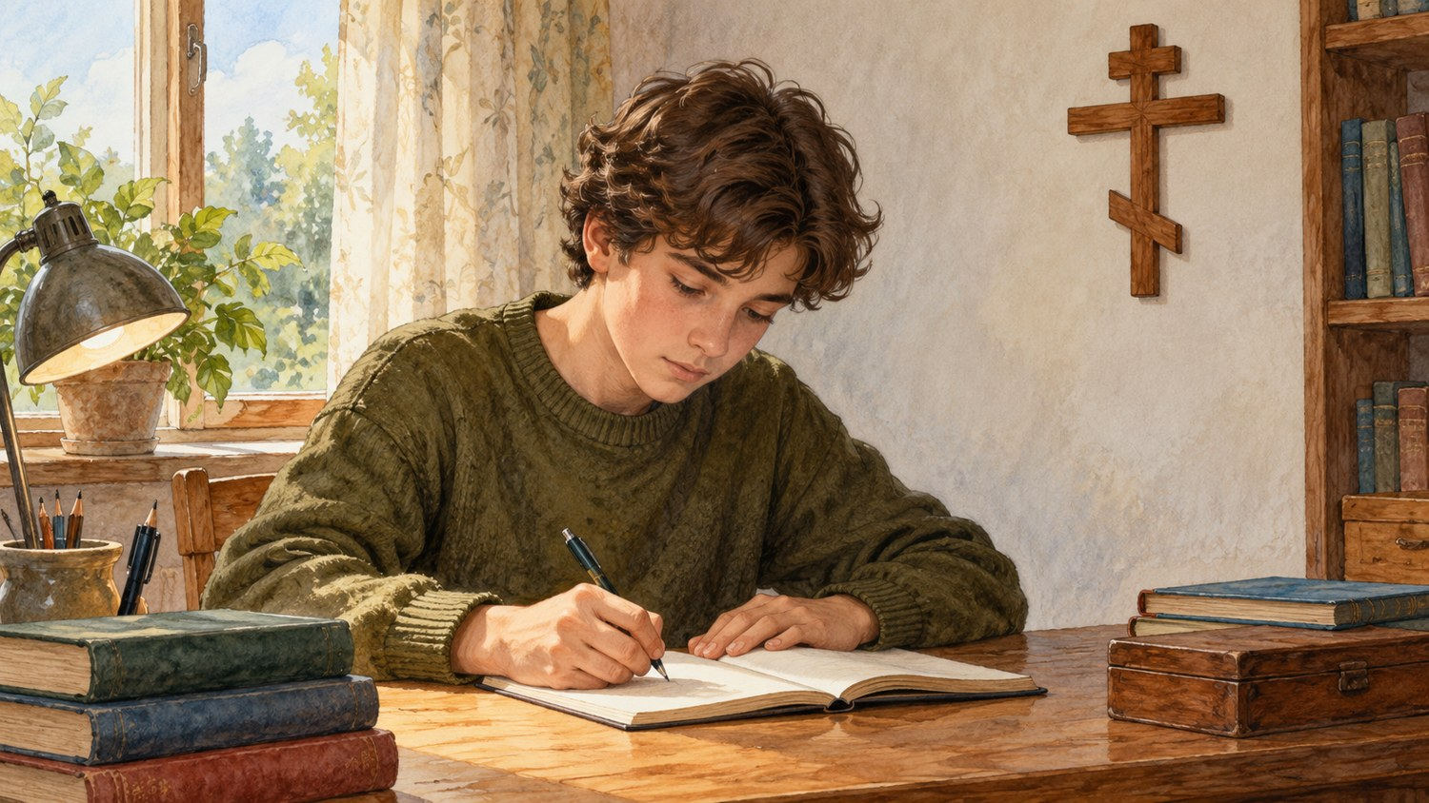
Meine Antwort auf Barmherzigkeit
Was bekam ich?
Was erwartete ich?
Wie antworte ich auf Güte?
Matthäus 20,1–16
11 / 12
Notes:
11. Meine Antwort auf Barmherzigkeit — 3 Minuten.
Worte: Wähle einen echten oder erfundenen Fall gleicher Gabe bei verschieden langer Teilnahme. Was bekam ich? Was erwartete ich zusätzlich? Wie antworte ich auf Güte zu anderen?
Durchführung: Sechs persönliche Felder. Blatt bleibt bei dir. Keine öffentlichen Bekenntnisse verlangen. Stille und freiwilliges, eigens verfasstes Gebet.
Frage: Welcher Schritt geht, auch wenn Murren noch da ist?
Orientierung: Arbeit und Gefühl nennen, Erhaltenes erinnern, keine Kürzung fremder Güte verlangen, danken oder den anderen willkommen heißen. Gottes Barmherzigkeit ist kein exklusiver Vorrang.
Rhythmus: 2+1 Minuten in der Reihenfolge der Schritte.
Vorbereitung: Vollständiges Matthäus 20,1–16, fünf gleiche Spielsteine und sieben Rollen. Fünf Vertreter stehen für Gruppen, Gesamtzahl nicht zählen. Lesung, sofort Rollenspiel, erst dann Gespräch. Seiten 3–4 für Paare, 5 für Viererteams, 6 persönlich. Ersten Plan behalten.
Sinn: Jeder bekommt einen Denar. Erste arbeiteten länger, Letzte eine Stunde. Vereinbarung erfüllt, Murren wegen Gleichstellung. Der Letzte bekam nicht mehr. Reich der Himmel: Gottes Güte zu spät Gekommenen richtet sich nicht nach einem Anspruch auf Vorrang. Arbeit bleibt wichtig: Eingeladene gehen arbeiten. Umkehr nicht aufschieben.
Theophylakt verbindet das Gleichnis mit Aufnahme spät Umkehrender. Quelle: https://azbyka.ru/otechnik/Feofilakt_Bolgarskij/tolkovanie-na-evangelie-ot-matfeja/20
Keine universelle Lohn-, Noten- oder Wettbewerbsregel. Stundenlohn muss nach Vertrag gezahlt werden, keine Ausbeutung. Im Gleichnis lautet der Grund: Niemand hat uns eingestellt. Mischas Grund gehört nur zum erfundenen Beispiel. Neue Information verändert keine Portionen und führt keine gebrochene Zusage ein.
Schlüssel: Vereinbarung, neue Einladungen, Auszahlung, Murren und Antwort. Fälle: gemeinsame Gabe 1–3; Regel verletzt 4–5; nachfragen 6. Zuerst Hauptfälle behandeln.
Keine sofortige Freude und keine öffentlichen Bekenntnisse verlangen. Persönliches Blatt bleibt beim Jugendlichen, Gebet freiwillig und eigens verfasst. Aufrichtige Umkehr anderer nicht beurteilen. Persönliche Fragen können mit einem Priester besprochen werden.
Herr Jesus Christus, ich danke Dir für Deine Barmherzigkeit. Vergib mein Murren, wenn Du einen anderen ebenso gütig annimmst. Hilf mir, mit Liebe zu arbeiten, keinen Vorrang zu verlangen und mich über die Umkehr meines Nächsten zu Dir zu freuen. Amen.
Quelle: https://bible.by/syn/40/20/

Slide 12
Die Großzügigkeit des Hausherrn
Bei verschiedener Arbeitszeit
bekamen alle …
Die Güte des Hausherrn
lehrt mich …
Matthäus 20,1–16
12 / 12
Notes:
12. Die Großzügigkeit des Hausherrn — 2 Minuten.
Worte: Ergänzt: Bei verschiedener Arbeitszeit bekamen alle … und Die Güte des Hausherrn lehrt mich … Nennt einen passenden Vers.
Durchführung: Zwei unabhängige Antworten vor dem Abschluss annehmen. Verse 1 und 13–16 aufgreifen. Freiwilligen Schritt für die Woche wählen.
Frage: Was zeigt das Gleichnis über Gottes Barmherzigkeit?
Orientierung: Jeder bekam einen Denar. Gott ruft und nimmt auch spät Gekommene an. Die Ersten sollen über seine Güte nicht murren. Kein Aufschieben empfehlen: Eingeladene gehen arbeiten. Keine allgemeine Regel für gleiche Löhne oder Noten ableiten.
Rhythmus: 1+1 Minuten in der Reihenfolge der Schritte.
Vorbereitung: Vollständiges Matthäus 20,1–16, fünf gleiche Spielsteine und sieben Rollen. Fünf Vertreter stehen für Gruppen, Gesamtzahl nicht zählen. Lesung, sofort Rollenspiel, erst dann Gespräch. Seiten 3–4 für Paare, 5 für Viererteams, 6 persönlich. Ersten Plan behalten.
Sinn: Jeder bekommt einen Denar. Erste arbeiteten länger, Letzte eine Stunde. Vereinbarung erfüllt, Murren wegen Gleichstellung. Der Letzte bekam nicht mehr. Reich der Himmel: Gottes Güte zu spät Gekommenen richtet sich nicht nach einem Anspruch auf Vorrang. Arbeit bleibt wichtig: Eingeladene gehen arbeiten. Umkehr nicht aufschieben.
Theophylakt verbindet das Gleichnis mit Aufnahme spät Umkehrender. Quelle: https://azbyka.ru/otechnik/Feofilakt_Bolgarskij/tolkovanie-na-evangelie-ot-matfeja/20
Keine universelle Lohn-, Noten- oder Wettbewerbsregel. Stundenlohn muss nach Vertrag gezahlt werden, keine Ausbeutung. Im Gleichnis lautet der Grund: Niemand hat uns eingestellt. Mischas Grund gehört nur zum erfundenen Beispiel. Neue Information verändert keine Portionen und führt keine gebrochene Zusage ein.
Schlüssel: Vereinbarung, neue Einladungen, Auszahlung, Murren und Antwort. Fälle: gemeinsame Gabe 1–3; Regel verletzt 4–5; nachfragen 6. Zuerst Hauptfälle behandeln.
Keine sofortige Freude und keine öffentlichen Bekenntnisse verlangen. Persönliches Blatt bleibt beim Jugendlichen, Gebet freiwillig und eigens verfasst. Aufrichtige Umkehr anderer nicht beurteilen. Persönliche Fragen können mit einem Priester besprochen werden.
Quelle: https://bible.by/syn/40/20/

